Slide 1
BEZPIECZEŃSTWO PRACY W ŚWIECIE CYFROWYM
Kampania „Zdrowe i bezpieczne miejsce pracy” na lata 2023-2025
Zarządzanie pracownikami za pomocą sztucznej inteligencji (AI): skutki dla bezpieczeństwa i higieny pracy (BHP)

Slide 2

Spis treści
Definicje i zastosowania
Fakty i liczby
Zagrożenia dla BHP
Szanse dla BHP
Czynniki sukcesu dla BHP – przypadki z życia wzięte
Ramy regulacyjne UE
Kluczowe wskazówki dotyczące zapobiegania

Slide 3
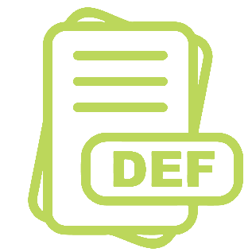
Definicje
Zarządzanie pracownikami oparte na algorytmach/sztucznej inteligencji (AIWM): cyfrowy system, który gromadzi dane związane z pracą, również na temat pracowników, w celu podejmowania zautomatyzowanych/półautomatycznych decyzji przy użyciu algorytmów/sztucznej inteligencji.
Zautomatyzowane podejmowanie decyzji: (według przepisów prawa) systemy AIWM podejmują decyzje autonomicznie.
Częściowo zautomatyzowane systemy: przekazują informacje i zalecenia pracodawcom, przełożonym, kierownikom ds. zasobów ludzkich, a czasem pracownikom, pomagając im podejmować decyzje.
Notes:
Systemy zarządzania pracownikami gromadzą dane za pośrednictwem wielu różnych technologii cyfrowych, często w czasie rzeczywistym, z przestrzeni roboczej, od pracowników i z wykonywanej przez nich pracy. Dane są następnie przetwarzane przez algorytmy lub AI, które wyciągają niespotykane dotąd wnioski, umożliwiające formułowanie zaleceń, prognoz i decyzji dotyczących zarządzania pracownikami. Następnie są one przekazywane do innych systemów cyfrowych (zautomatyzowany proces podejmowania decyzji – podlegający regulacji) lub ludzi (półautomatyczny proces decyzyjny) – takich jak kierownicy ds. HR, pracodawcy, bezpośredni przełożeni, czasami pracownicy – którzy na ich podstawie zarządzają pracownikami w celu poprawy organizacji pracy, produktywności, zarządzania zasobami ludzkimi, zwiększenia wydajności pracowników, podniesienia motywacji pracowników i ewentualnie poprawy bezpieczeństwa, zdrowia i dobrostanu pracowników.

Slide 4
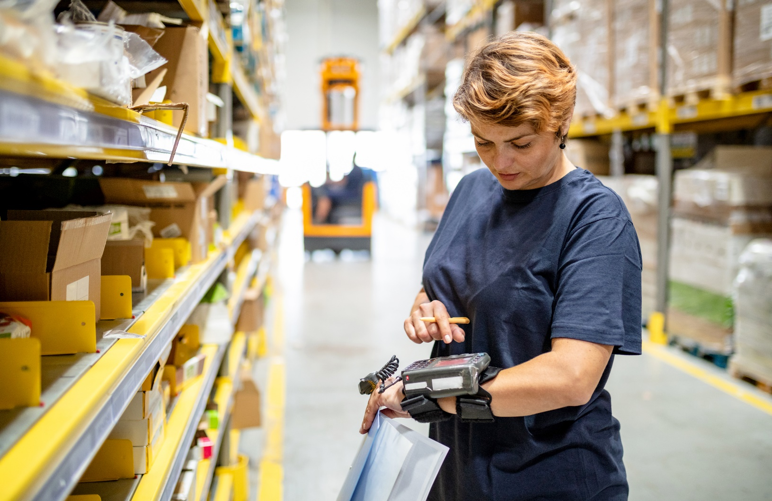
Przykłady sytuacji, w których wykorzystuje się AIWM
Zapewnienie optymalnej pracy zmianowej poprzez automatyczne przypisywanie zadań i harmonogramów pracy określonym pracownikom.
Ocena wydajności i produktywności pracowników oraz przedstawianie zaleceń dotyczących sposobów jej podwyższania.
© iStockphoto / zoranm
Notes:
Przykład 1: Narzędzie AI mierzy tempo wykonywania zadań przez pracowników i sugeruje sposoby na ich przyspieszenie.
Przykład 2: Narzędzie AI prognozuje zapotrzebowanie klientów na podstawie prognozy pogody. Podaje zalecenia dotyczące liczby pracowników na zmianie oraz tego, kto powinien zostać wyznaczony do określonego zadania, w oparciu o umiejętności i doświadczenie.

Slide 5
Fakty i liczby – wykorzystanie technologii cyfrowych
Pracownicy zgłaszają, że ich organizacja wykorzystuje technologie cyfrowe do:
określenia tempa pracy (52%)
zwiększenia nadzoru (37%)
przydzielania zadań, czasu pracy lub zmian (30%)
oceny skuteczności działania przez strony trzecie (27%)
nadzorowania/monitorowania pracy lub zachowania (25%)
monitorowania podstawowych parametrów życiowych (7%)
Źródło: Puls BHP 2022 – UE-27 (n=25 683)
Notes:
Źródło: EU-OSHA, „Puls BHP – bezpieczeństwo i higiena w miejscach pracy po pandemii”, 2022 r. (https://osha.europa.eu/pl/facts-and-figures/osh-pulse-occupational-safety-and-health-post-pandemic-workplaces).
EU-OSHA zleciła badanie „Eurobarometr Flash – Puls BHP” w celu uzyskania informacji na temat stanu bezpieczeństwa i higieny pracy (BHP) po pandemii.
W kwietniu i maju 2022 r. przebadano reprezentatywną próbę ponad 27 000 pracowników zatrudnionych we wszystkich państwach UE oraz w Islandii i Norwegii. Respondentów pytano o stres związany ze zdrowiem psychicznym i fizycznym oraz o znaczenie środków BHP w ich miejscu pracy.
W badaniu pytano również o wykorzystanie technologii cyfrowych w pracy i ich wpływ na dobrostan pracowników.

Slide 6

Fakty i dane liczbowe – wykorzystanie systemów AIWM
Głównie w większych przedsiębiorstwach
Głównie w zawodach, w których wykonuje się ręczne/powtarzające się rutynowe zadania
  Stosunkowo niski poziom wykorzystania, ale z tendencją rosnącą w całej UE-27
  Gwałtowny wzrost wykorzystania oprogramowania do monitorowania pracowników (COVID-19)
  Większa liczba patentów na technologie AIWM
© iStockphoto / FG Trade
Notes:
Według badań przeprowadzonych przez EU-OSHA, większe przedsiębiorstwa częściej korzystają z technologii związanych z AIWM niż mniejsze zakłady pracy ze względu na potrzebę zarządzania, a często także kontrolowania, dużej liczby pracowników.
Wydaje się, że AIWM jest częściej stosowany w sektorach, w których praca wymaga wykonywania licznych rutynowych zadań ręcznych lub powtarzalnych.
Systemy AIWM są częściej stosowane w przypadku pracowników fizycznych, którzy wykonują wiele rutynowych zadań, np. w transporcie i gospodarce magazynowej, produkcji, opiece zdrowotnej, profesjonalnym sprzątaniu itp.
Jednakże w pracy umysłowej, zwłaszcza wiążącej się z bardziej rutynowymi zadaniami, również wykorzystuje się AIWM. Dotyczy to na przykład osób pracujących w bankowości, centrach obsługi telefonicznej, telepracowników itp.

Slide 7
Fakty i liczby: technologie cyfrowe i zagrożenia psychospołeczne
EU-OSHA, ESENER 2019
Obecność technologii zwiększa prawdopodobieństwo zgłaszania zagrożeń psychospołecznych
Miejsca pracy zgłaszające zagrożenia psychospołeczne wynikające z obecności technologii cyfrowych, UE-27
Komputery osobiste w stałych miejscach pracy | Nieobecne
 | Obecne
Laptopy, tablety, smartfony lub inne przenośne urządzenia komputerowe | Nieobecne
 | Obecne
Roboty w interakcji z pracownikami | Nieobecne
 | Obecne
Urządzenia, systemy lub komputery ustalające zakres lub tempo pracy | Nieobecne
 | Obecne
Urządzenia, systemy lub komputery monitorujące wyniki pracowników | Nieobecne
 | Obecne
Urządzenie ubieralne | Nieobecne
 | Obecne
Presja czasu
Niewystarczająca komunikacja bądź współpraca
Niepewność pracy
Długie lub nieregularne godziny pracy
Notes:
Źródło: EU-OSHA, Trzecie europejskie badanie przedsiębiorstw na temat nowych i pojawiających się zagrożeń (ESENER 3), 2019 r. Dokument dostępny pod adresem: https://osha.europa.eu/pl/publications/esener-2019-overview-report-how-european-workplaces-manage-safety-and-health
Dane ważone (waga: estex)

Slide 8
Fakty i liczby – narażenie na zagrożenia psychospołeczne
Tam, gdzie technologie cyfrowe...
automatycznie przydzielają zadania, czas pracy i zmiany
nadzorują/monitorują pracę/zachowania
... tam najczęściej zgłaszane są zagrożenia psychospołeczne:
    znaczna presja czasu/przeciążenie pracą (51% / 55%)
    praca w odosobnieniu (48% / 49%)
    niedostateczna komunikacja w organizacji (32% / 35%)
    ograniczona autonomia pracy (25% /27%)
Źródło: OSH Pulse 2022 – EU-OSHA
Notes:
Źródło: EU-OSHA, „Puls BHP – bezpieczeństwo i higiena w miejscach pracy po pandemii”, 2022 r. (https://osha.europa.eu/en/facts-and-figures/osh-pulse-occupational-safety-and-health-post-pandemic-workplaces).

Slide 9

Zagrożenia i wyzwania w zakresie BHP związane z AIWM
Stałe monitorowanie pracowników
Ograniczona autonomia pracowników i kontrola pracy
Większa presja wydajności/presja czasu
Zwiększona intensywność pracy
Ograniczona interwencja człowieka w podejmowanie decyzji lub jej brak
Ograniczone interakcje z przełożonymi i współpracownikami
  Ograniczone możliwości/brak możliwości otrzymywania informacji zwrotnych/prowadzenia negocjacji
  Brak przejrzystości
Brak równowagi informacyjnej
Kwestie prywatności/ochrony danych
Notes:
Ciągłe monitorowanie, kierowanie i kontrola skutkują zwiększonym mikrozarządzaniem, które jest znanym czynnikiem ryzyka wywołującym stres związany z pracą. Zwiększone monitorowanie i ocenianie wydajności jest również wykorzystywane do poganiania i karania/dyscyplinowania pracowników.
Według badania ESENER-2019 zwiększona intensywność pracy lub presja czasu to czynniki wpływające na BHP pracowników najczęściej omawiane przez przedsiębiorstwa wykorzystujące technologie cyfrowe do monitorowania wydajności pracowników. W rezultacie pracownicy mogą nie być w stanie robić sobie (mini-)przerw, kiedy tego potrzebują, co wywołuje stres, zmęczenie i większe ryzyko wypadków, schorzeń układu mięśniowo-szkieletowego itp.
Ograniczenie interakcji między ludźmi: przełożeni odgrywają kluczową rolę w łagodzeniu stresu w miejscach pracy o wysokich wymaganiach i niskiej kontroli nad pracą (koncepcja wymagań-kontroli Karaska).
Brak przejrzystości co do sposobów działania i stosowania AIWM skutkuje brakiem równowagi informacji i władzy, co w praktyce bardzo utrudnia udział pracowników. System AIWM powinien być zaprojektowany, wdrożony i zarządzany w sposób przejrzysty, zrozumiały i inspirujący, gwarantujący pracownikom równy dostęp do informacji i poziom uczestnictwa.
Wyniki OSH związane z AIWM podane w literaturze: stres, zmęczenie, wyczerpanie, lęk, wypalenie zawodowe, zaburzenia układu mięśniowo-szkieletowego, choroby układu sercowo-naczyniowego, schorzenia układu moczowego, wypadki.

Slide 10

Potencjalne korzyści płynące z AIWM dla BHP
Sprawniejsze przydzielanie pracownikom zadań i obciążenia pracą
Monitorowanie ryzyka; ostrzeganie o różnych zagrożeniach psychospołecznych
Zindywidualizowane doradztwo cyfrowe dla pracowników
Dane pomagające w ocenie ryzyka w miejscu pracy
Wkład w programy szkoleniowe BHP
  Jak dotąd w praktyce poprawa BHP dzięki AIWM jest nadal dość niska
Notes:
System AIWM może służyć do monitorowania zagrożeń oraz wysyłania ostrzeżeń (w czasie rzeczywistym) i wydawania zaleceń dotyczących sposobów zapobiegania im.
Systemy AIWM mogą na przykład wykrywać duże obciążenie pracą, ryzyko mobbingu, stresu, wypalenia zawodowego itp. przy użyciu nagrań wideo w czasie rzeczywistym albo analizy wiadomości e-mail lub treści rozmów.
Większość patentów AIWM koncentruje się na zwiększeniu wydajności i produktywności oraz poprawie procesu podejmowania decyzji (często obejmującego monitorowanie, ocenę i ewaluację pracowników), ale nie na poprawie BHP. Jednak przyjęcie, wykorzystanie i wpływ technologii AIWM na BHP nie są z góry określone.
Wpływ na BHP mogą kształtować kultura korporacyjna i decyzje kierownictwa dotyczące technologii AIWM.

Slide 11
Uczestnictwo pracowników: podstawa profilaktyki w zakresie BHP
Potwierdzone studiami przypadków:
Istotne jest informowanie pracowników i angażowanie ich w proces projektowania i użytkowania.
W tym celu AIWM powinno być przejrzyste i zrozumiałe.
Brak przejrzystości co do sposobu działania i wykorzystania AIWM
Brak równowagi sił
Utrudnione uczestnictwo pracowników
Pracownicy są od siebie odizolowani
Uniemożliwiona reprezentacja zbiorowa
Uniemożliwiony dialog społeczny
Notes:
Udział pracowników jest kluczowy na każdym etapie – od projektowania, oceny ex ante, wdrażania, oceny ryzyka w miejscu pracy i podejmowania decyzji (pracownicy powinni mieć głos w podejmowaniu decyzji opartych na sztucznej inteligencji).
Brak przejrzystości co do sposobu działania i wykorzystania AIWM skutkuje brakiem równowagi informacji i sił. To sprawia, że uczestnictwo pracowników jest w praktyce bardzo trudne.
Kiedy pracownicy są od siebie odizolowani, uniemożliwia to zbiorową reprezentację pracowników oraz prowadzenie negocjacji zbiorowych i dialogu społecznego, które są kluczowe dla BHP.
Systemy AIWM powinny być projektowane, wdrażane i zarządzane w sposób przejrzysty, zrozumiały i inspirujący, gwarantujący pracownikom równy dostęp do informacji i poziom uczestnictwa.
Należy zagwarantować współzarządzanie AIWM.

Slide 12

Kluczowe czynniki sukcesu w zakresie BHP
– studia przypadku
AIWM w produkcji, konserwacji i logistyce,
w przedsiębiorstwie produkującym części dla przemysłu motoryzacyjnego:
  zwiększona wydajność, zmniejszenie stresu, poprawa równowagi między życiem zawodowym a prywatnym
  wsparcie wykwalifikowanych operatorów w zarządzaniu procesem i dostosowywaniu się do zmian, dzięki wykorzystaniu danych i automatycznemu przydzielaniu zadań.
Notes:
Systemy AIWM poprawiają prognozowanie zapotrzebowania, planowanie zmian i przydzielanie zadań w oparciu o możliwości pracowników, a tym samym przyczyniają się do poprawy bezpieczeństwa, zdrowia i dobrostanu pracowników.
Na przykład włoska firma produkująca części dla przemysłu motoryzacyjnego wdrożyła AIWM w produkcji, konserwacji i logistyce, co pozwoliło na zwiększenie wydajności, redukcję stresu i poprawę równowagi między życiem zawodowym a prywatnym. System AIWM pomaga wykwalifikowanym operatorom zarządzać procesem i dostosowywać się do zmian, wykorzystując dane w czasie rzeczywistym i automatyczne przydzielanie zadań.
Belgijski producent samochodów zoptymalizował swoją linię montażową, wykorzystując systemy AIWM, aby ograniczyć ryzyko związane z BHP, zwłaszcza na końcowych etapach, gdy części są montowane na świeżo pomalowanych nadwoziach samochodów.
Kompleksowe szkolenia i monitorowanie danych zapewniają równowagę pomiędzy wydajnością, jakością pracy i kwestiami BHP, co przynosi korzyści operatorom i kierownikom zespołów.
Te rzeczywiste przypadki potwierdzają, że zaangażowanie pracowników, solidna polityka BHP i wdrożony w organizacji system zarządzania BHP, a także przejrzystość w zakresie gromadzenia i wykorzystywania danych są kluczowymi czynnikami sukcesu w bezpiecznym i zdrowym korzystaniu z systemów AIWM.

Slide 13

Kluczowe czynniki sukcesu w zakresie BHP – przypadki z życia wzięte
AIWM na linii montażowej u producenta samochodów:
  zoptymalizowana linia montażowa dzięki uwzględnieniu zagrożeń dla zdrowia i bezpieczeństwa, zwłaszcza na końcowych, bardziej wymagających etapach
  kompleksowe szkolenia i monitorowanie danych zapewniające równowagę pomiędzy wydajnością, jakością pracy i BHP, co przynosi korzyści operatorom i kierownikom zespołów

Slide 14
Kluczowe czynniki sukcesu w zakresie BHP
– AIWM w miejscu pracy
solidna polityka BHP i solidny system zarządzania BHP
przejrzystość w zakresie gromadzenia i wykorzystywania danych
udział pracowników.

Slide 15

Ramy regulacyjne UE mające zastosowanie do AIWM
  Dyrektywa ramowa UE w sprawie bezpieczeństwa i higieny pracy 89/391/EWG
  Szczegółowe dyrektywy „pochodne”
  Akt w sprawie sztucznej inteligencji
  Dyrektywa w sprawie cyfrowych platform pracy
  Ogólne rozporządzenie o ochronie danych (RODO)
Notes:
Dyrektywa 89/391/EWG – dyrektywa ramowa:
Pracodawca ponosi odpowiedzialność w zakresie zapewnienia bezpieczeństwa i higieny pracy pracownikom w każdym aspekcie odnoszącym się do ich pracy.
Uzupełniona bardziej szczegółowymi dyrektywami dotyczącymi sprzętu roboczego, urządzeń wyposażonych w ekrany monitorujące, określonych środowisk pracy, konkretnych zagrożeń, danych grup pracowników.
Akt w sprawie sztucznej inteligencji – aspekty dotyczące AIWM i BHP:
— Bezpieczne wdrażanie systemów AI, zakazanie stosowania niektórych, a uznanie innych za „niosące wysokie ryzyko”, co wymaga większych zabezpieczeń podczas ich projektowania, rozwoju i użytkowania.
— Proponowany wykaz systemów „wysokiego ryzyka” obejmuje systemy AI wykorzystywane do rekrutacji lub wyboru pracowników oraz systemy AI wykorzystywane do podejmowania decyzji o awansowaniu i rozwiązywaniu stosunków pracy, do przydzielania zadań oraz do monitorowania i oceny wydajności i zachowań pracowników.
— Proponuje zgodność z obowiązkowymi wymogami dotyczącymi systemów AI wysokiego ryzyka, np. ustanowienie i utrzymywanie systemów zarządzania ryzykiem przez cały cykl życia systemów AI, szkolenie tych systemów pod nadzorem człowieka.
Dyrektywa w sprawie poprawy warunków pracy osób pracujących za pośrednictwem cyfrowych platform pracy:
Pracownicy nie mogą być zwalniani na podstawie decyzji podjętej przez algorytm (nadzór ze strony człowieka)
Dane pracowników mają być lepiej chronione (brak gromadzenia niektórych rodzajów danych osobowych)
Ogólne rozporządzenie o ochronie danych (RODO):
Obejmuje obszerne przepisy uniemożliwiające organizacjom nadużywanie danych prywatnych. Zgodnie z art. 22: „Zapobieganie podejmowaniu decyzji, która opiera się wyłącznie na zautomatyzowanym przetwarzaniu, w tym profilowaniu, które wywołuje skutki prawne dotyczące tej osoby lub w podobny sposób istotnie na nią wpływa”.

Slide 16
Najważniejsze wskazówki dotyczące zapobiegania zagrożeniom
w zakresie BHP
Egzekwowanie odpowiednich przepisów
Całościowa i dynamiczna ocena ryzyka w miejscu pracy
Przejrzystość i zrozumiałość
Równy dostęp do informacji i uczestnictwo pracowników
Ochrona kontroli pracy i autonomii pracowników
Minimalizacja gromadzonych danych dotyczących pracowników
Ludzie u steru
Zwiększona świadomość wpływu AIWM na zdrowie psychiczne
Notes:
Ocena ryzyka w miejscu pracy powinna mieć charakter dynamiczny, ze względu na zmiany zachodzące w systemach sztucznej inteligencji.
AIWM powinien być projektowany, wdrażany i zarządzany w sposób przejrzysty, zrozumiały i inspirujący, gwarantujący pracownikom równy dostęp do informacji i poziom uczestnictwa.
Gromadzenie danych musi być zrównoważone z prawem do prywatności, bezpieczeństwa i zdrowia.

Slide 17



Zasoby
Zobacz wszystkie publikacje na ten temat:
https://osha.europa.eu/en/publications-priority-area/ai-and-worker-management

Slide 18
Prawa autorskie
© Europejska Agencja Bezpieczeństwa i Zdrowia w Pracy, 2024
Powielanie jest dozwolone pod warunkiem podania źródła.
Kopiowanie lub korzystanie ze zdjęć, które nie są objęte prawami autorskimi EU-OSHA, wymaga uzyskania pozwolenia od właściciela praw autorskich.
Europejska Agencja Bezpieczeństwa i Zdrowia w Pracy ani żadna osoba działająca w jej imieniu nie ponoszą odpowiedzialności za sposób wykorzystania poniższych informacji.

